Slide 1

Об обновленном инструментарии оценки профессиональной деятельности педагогических работников
2023

Slide 2

Приказ Министерства образования и науки N 276 «Об утверждении Порядка проведения аттестации педагогических работников организаций, осуществляющих образовательную деятельность»
Приказа Министерства Просвещения России от 21.07.2022 N 582 «Об утверждении перечня документации, подготовка которой осуществляется педагогическими работниками при реализации основных общеобразовательных программ»
Постановление Правительства Российской Федерации от 21.02.2022 № 225
Критерии и показатели оценки результативности профессиональной деятельности (достижений)
педагогических работников образовательных организаций
для установления соответствия квалификационной категории (первой или высшей)

Slide 3
Обсуждены в различных профессиональных сообществах, а также в рамках реализации ДПП ПК
Разработаны с учетом специфики деятельности педагогических работников
Представлены по типам образовательных организаций (дошкольные, общеобразовательные организации, организации дополнительного образования и среднего профессионального образования)
Каждый критерий определяет то, как именно должна выполняться трудовая функция
Критерии и показатели оценки результативности профессиональной деятельности (достижений)
педагогических работников образовательных организаций
для установления соответствия квалификационной категории (первой или высшей)

Slide 4

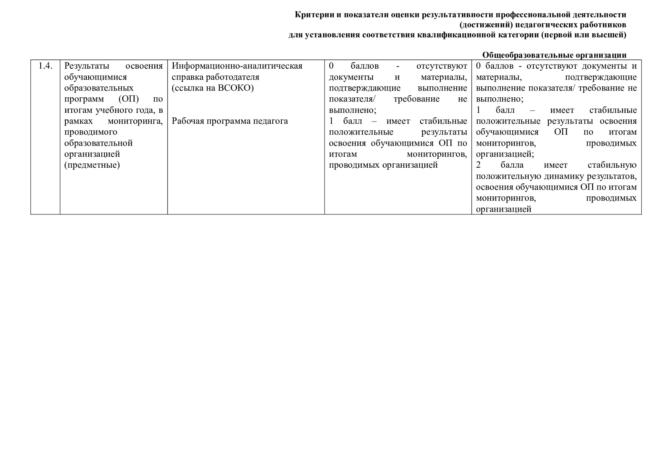
Показатели
Информация о деятельности аттестующегося педагога, которая отражает результаты освоения обучающимися образовательных программ по итогам мониторингов, проводимых организацией
оценивается на основе информационно-аналитической справки работодателя
1 показатель

Slide 5
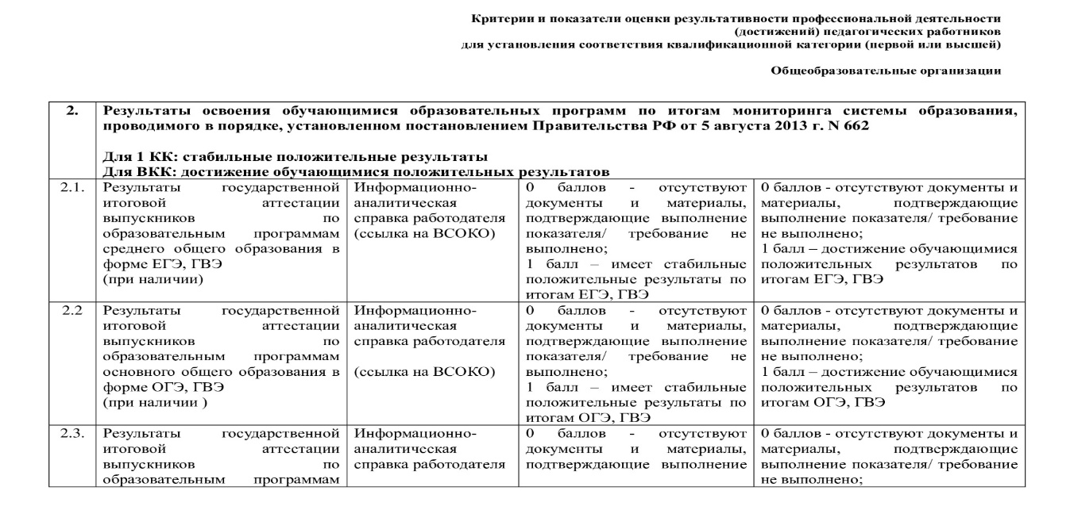
Показатели
Информация о деятельности аттестующегося педагога, которая отражает результаты освоения обучающимися образовательных программ по итогам мониторинга системы образования
не оценивается в организациях дошкольного и дополнительного образования
2 показатель

Slide 6
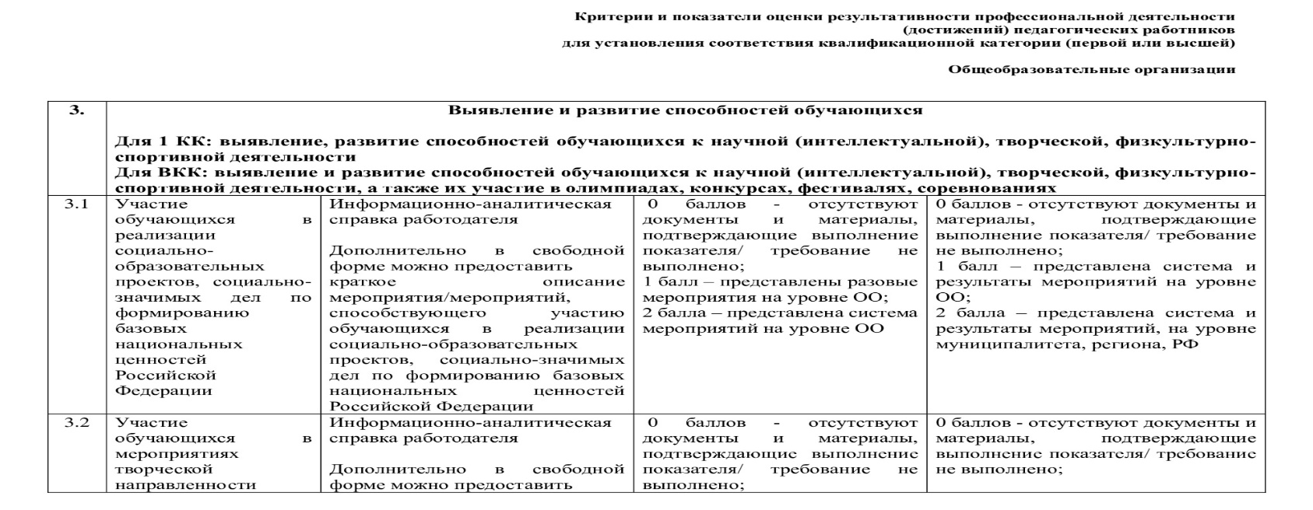
Информация о деятельности аттестующегося педагога по выявлению и развитию способностей обучающихся к научной (интеллектуальной), творческой, физкультурно-спортивной деятельности, а также участию обучающихся в научных (интеллектуальных), творческих, физкультурно-спортивных мероприятиях
оценивается на основе информационно-аналитической справки работодателя
3 показатель
Показатели

Slide 7
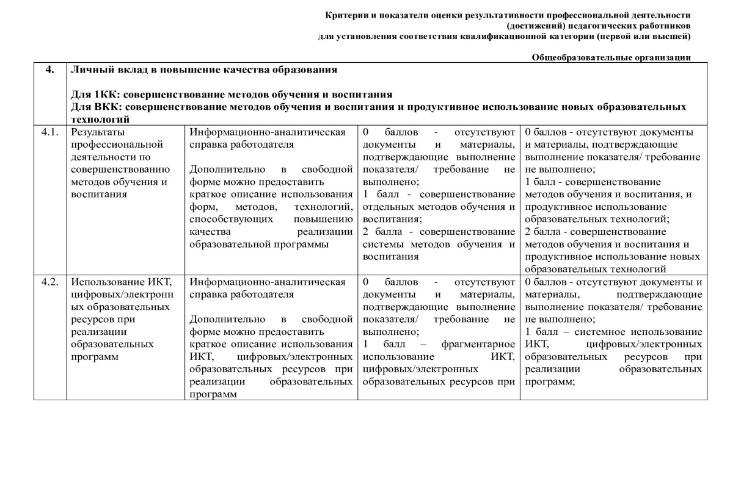
Информация о личном вкладе аттестующегося педагога в повышении качества образования, в части совершенствования методов обучения и продуктивного использования новых образовательных технологий
оценивается на основе информационно-аналитической справки работодателя
4 показатель
Показатели

Slide 8
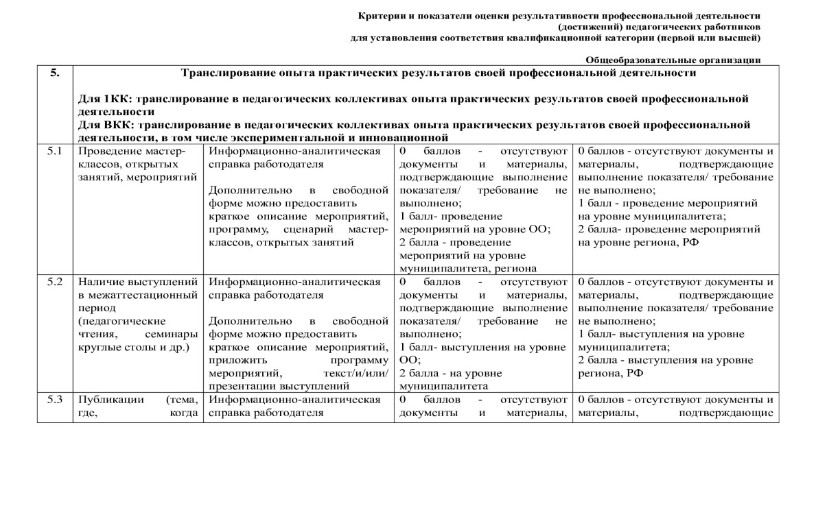
Информация о транслировании опыта практических результатов профессиональной деятельности аттестующегося педагога
оценивается на основе информационно-аналитической справки работодателя
5 показатель
Показатели

Slide 9
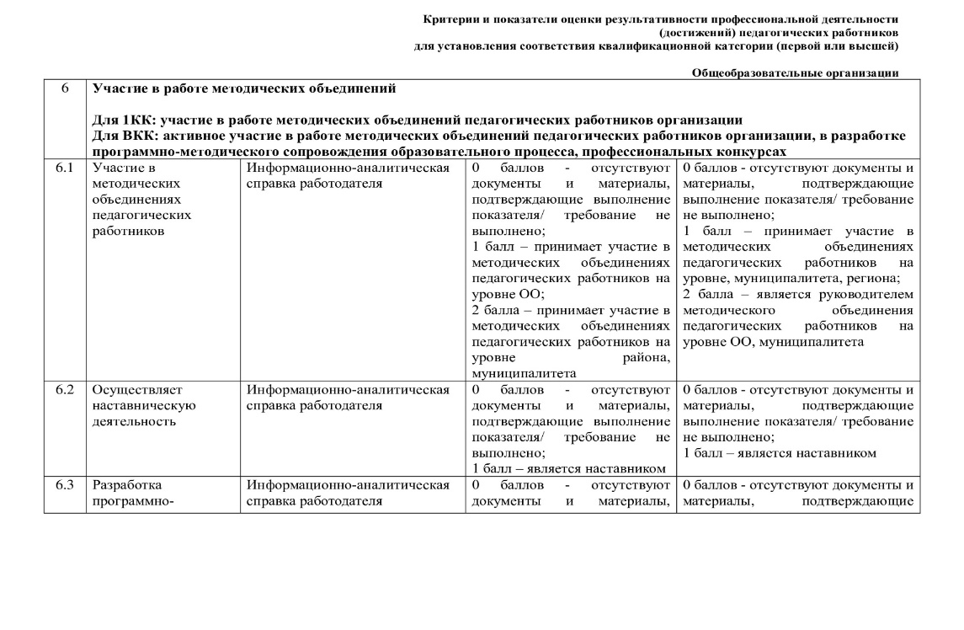
Информация по результатам, достигнутым аттестующимся педагогом в работе методических объединений, профессиональных сообществах, в разработке программно-методической продукции, участию в профессиональных конкурсах
оценивается на основе информационно-аналитической справки работодателя
6 показатель
Показатели

Slide 10
Баллы
При наличии результатов освоения обучающимися образовательных программ по итогам мониторинга системы образования
для установления первой квалификационной категории необходимо набрать от 20 до 33 баллов
для установления высшей квалификационной категории необходимо набрать от 34 до 46 баллов
При отсутствии результатов освоения обучающимися образовательных программ по итогам мониторинга системы образования
для установления первой квалификационной категории необходимо набрать от 16 до 26 баллов
для установления высшей квалификационной категории необходимо набрать от 27 до 42

Slide 11
Показатели
В экспертной карте результаты деятельности педагога могут быть представлена в различных информационных источниках
-сайт ОО;
Результаты педагога не могут быть оценены
-когда информация о результатах профессиональной деятельности, опубликованная на сайте образовательной организации;
-представлена не в полном объеме;
- результаты профессиональной деятельности не входят в аттестационный период;
- ссылки к опубликованным документам не активны.
Наша задача
помочь педагогическим работникам в условиях снижения бюрократической нагрузки грамотно и без дополнительных усилий представить результаты своей профессиональной деятельности для успешного прохождения аттестации.
-отчет о результатах самообследования ОО ;
-личных Internet-страницах педагогов;
-сайты организаций, реализующих мероприятия, в которых отражена результативность участия педагога.

Slide 12
Благодарим за внимание

